Slide 1

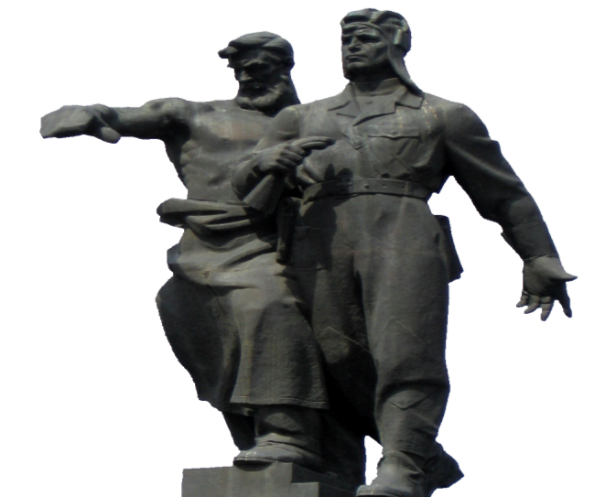

Slide 2
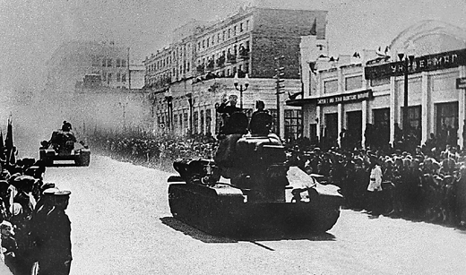
11 марта в России отмечают День народного подвига по формированию Уральского добровольческого танкового корпуса в годы Великой Отечественной войны. Полностью экипированные (от пуговиц на гимнастерке до грозных танков) на личные сбережения уральцев, воины-танкисты, начали боевой путь на Курской дуге. С боями они прошли по дорогам Украины и Польши. Могучую поступь уральских танков видели улицы поверженного Берлина и освобожденной Праги. Своими отлаженными действиями уральцы наводили на неприятеля ужас, сеяли панику в его рядах.

Slide 3
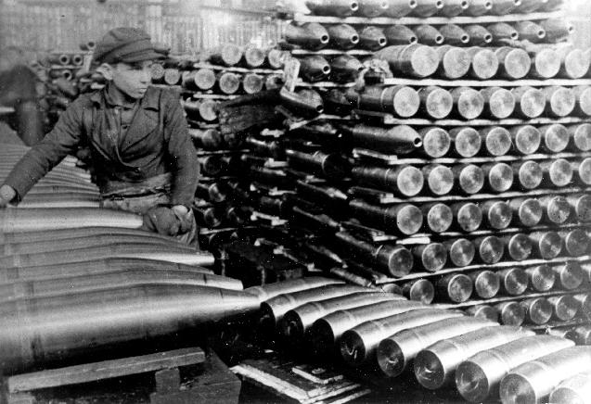
В период Великой Отечественной войны 1941-45
Урал стал основным арсеналом страны и важнейшей базой размещения промышленных предприятий, эвакуированных из западных районов СССР.
За первые 5 месяцев войны на Урал было переведено 667 предприятий.
К концу 1941 Урал давал 62% чугуна, около 50% стали и проката всего производства в СССР.
В 1943 валовая продукция заводов Урала превысила уровень 1941 в 3 раза,
производство военной продукции - в 6 раз.

Slide 4
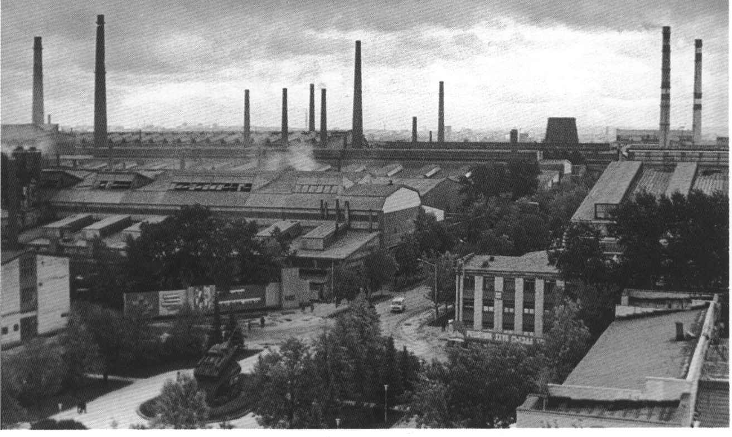
В годы войны на долю Урала приходилось до 40% всей продукции военной промышленности страны, ежегодный прирост производства составлял 50%. Три завода на Урале давали 2/3 производства танков и самоходных артиллерийских установок. На Урале производилось много самолётов, орудий, стрелкового оружия, боеприпасов и т.п.

Slide 5
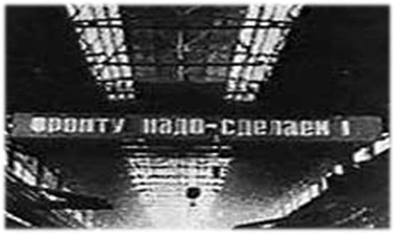
Трудящиеся «опорного края державы» решили сделать фронтовикам уникальный подарок — сформировать из добровольцев танковый корпус, обеспечив его всем необходимым за счёт своих личных сбережений и безвозмездного труда во внеурочное время.

Slide 6
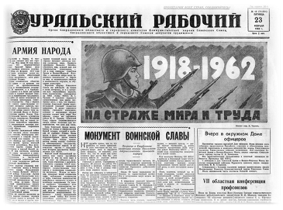
16 января 1943 года в газете «Уральский рабочий» появилась заметка «Танковый корпус сверх плана».
«Сделаем сверхплановые танки, самоходки и поведем их в бой»

Slide 7
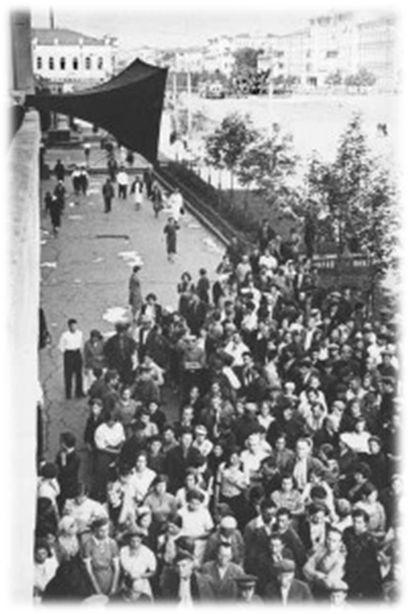
Тысячи людей оспаривали друг у друга право оставить дом, семью и пойти в самое пекло войны, из которого многим не суждено было возвратиться.
В результате тщательного отбора в списки личного состава корпуса было внесено 9660 человек – лучшие из лучших.

Slide 8
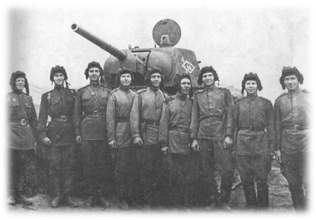
11 марта 1943 года народный комиссар обороны присвоил корпусу наименование – 30-й Уральский Добровольческий танковый корпус.

Slide 9
Прошел с боями грозными наш корпус боевой,
От Курска – Львова – Одера до Праги золотой.
Овеянный легендами на многих языках,
Уральский добровольческий прославиться в веках!

Slide 10
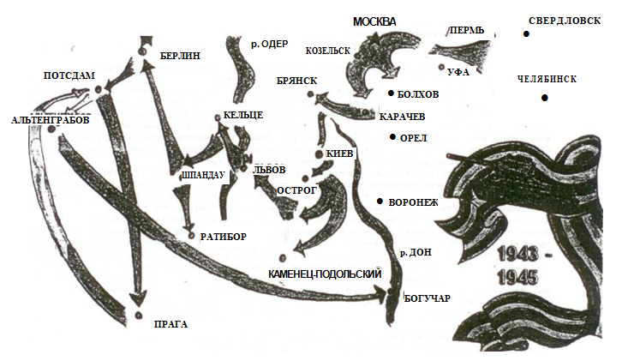
Боевой путь Уральского Добровольческого танкового корпуса

Slide 11
ОСНОВНЫЕ БОЕВЫЕ ОПЕРАЦИИ:
27июля – 29 августа 1943 года – Орловская операция
4 марта – 18 апреля 1944 года – Проскуровско-Черновицкая операция
14 июля – 12 августа 1944 года – Львовско-Сандомирская операция
12 – 31 января 1945 года – Висло-Одерская операция
8 -22 февраля 1945 года – Нижне-Силезская операция
8-31 марта 1945 года – Верхне-Силезская операция
16 апреля – 2 мая 1945 года – Берлинская операция
6-9 мая 1945 года – Пражская операция

Slide 12
За два года участия в Великой Отечественной войне Уральский Добровольческий танковый корпус прошел от Орла до Праги свыше 5500 километров, в том числе с боями – более 2000 километров. Корпус освободил от гитлеровских захватчиков сотни городов и тысячи населенных пунктов, десятки тысяч людей вызволил из гитлеровского рабства. Уральские танкисты нанесли огромный урон немецко-фашистской армии в живой силе и технике.

Slide 13
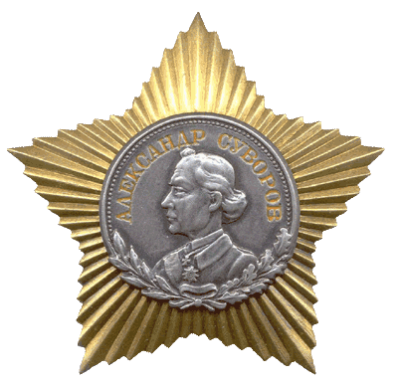
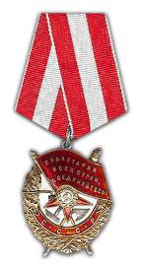
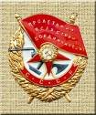
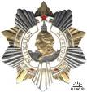
Награды корпуса
За отличные боевые действия, героизм, мужество и отвагу уральских добровольцев Верховный Главнокомандующий 21 раз объявлял корпусу и его частям благодарности. Корпус награжден орденами: Красного Знамени, Суворова II степени и Кутузова II степени.

Slide 14
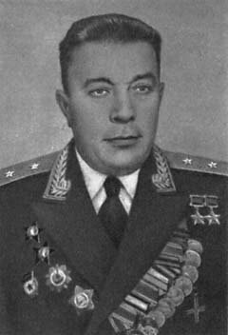


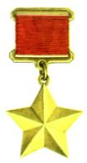


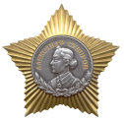


23 октября 1943 г. корпус был преобразован в 10-й гвардейский Уральский добровольческий танковый корпус. Он принял участие в Орловско-Курской битве, части корпуса освободили около 110 городов, двух тысяч деревень. 27 раз салютовала Москва в честь побед на фронтах, в которых участвовал корпус. 44329 танкистов корпуса за мужество, отвагу и геройство награждены орденами и медалями, 38 танкистов удостоены звания Героя Советского Союза, генерал Михаил Георгиевич Фомичев - дважды.

Slide 15
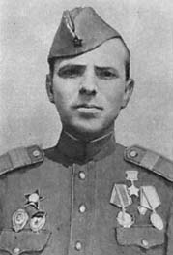
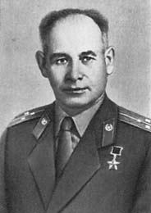
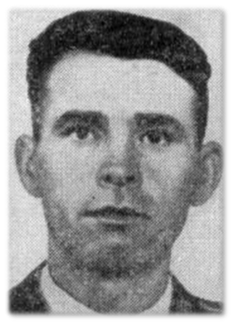
Герои Советского Союза
Уральского добровольческого танкового корпуса
Романченко И.Е
Потапов Д.М
Кудешов П.П

Slide 16
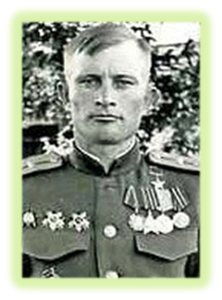
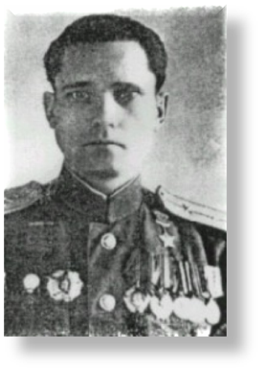
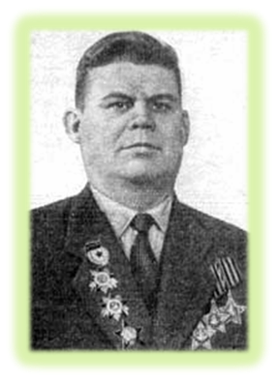
Сурков Ф.П
Хардиков Я.Д
Литягин М.Ф

Slide 17


